Slide 1

集中講義「化学生命理工学特論Ⅰ」
自然科学の研究ってなんだっけ
－研究について考えてみる
2025年9月10日～11日
大谷文章
特定非営利活動法人touche NPO・理事長
北海道大学名誉教授（元触媒科学研究所/環境科学院教授）
大谷文章

Slide 2
講義の目標・到達目標
■ 各回数題出題されるクイズに答えることによって「自然科学の研究とはなにか」を学ぶ．答えの内容は「何か書かれているかぎり」評価しない．《30%》
■ 受講者は，「自然科学の研究を理解するのに役に立つクイズ」を作成しレポートとして提出 《50%》
■ 1日めと2日めの最後の講義後に提出する「感想と意見」は（ニックネームつきで）公開とし，受講者はニックネームを設定する．
■ 1日めの「感想と意見」には担当者に対する1つの質問をすること．2日めのさいしょの講義で，質問と答えのそれぞれについて投票してランキング
■ きょうの14時50分までにメールで「ニックネーム・（質問）」を送付し，第7講のさいごに投票《20%》
■ 科学研究とはなにをめざすのか，研究のオリジナリティとはなにかについてかんがえてもらうことが目的です

Slide 3
おぼえておいてほしいこと
■ 知識はえられません： 科学そのものは教えませんので，知識をえることを期待しないでください．
■ じぶんで考える： じぶんで考えるためのヒントをしめします
■ 柔軟な考えを： これまで同様の集中講義の感想を見ると「考え方，ものの見方が変わった」というものがほとんどです．変わる（変える）ことに対しての柔軟性が必要です．

Slide 4
予定
（1）9/10《2》 科学研究に必要なことー自己紹介からのイントロダクション
（2）9/10《3》 化学の基本「モルとアボガドロ定数」からまなぶ科学の方法論
（3）9/10《4》 科学研究の方法論ー必要条件/十分条件と相関関係/因果関係
（4）9/10《5》 科学研究の基本としての実験（観察）ノート
（感想と意見＋質問提出）
（5）9/11《2》 インターネットと血液型性格判断からまなぶ科学
（6）9/11《3》 科学の三冠王ー科学研究でなにをめざすのか
（7）9/11《4》 〈講演会〉微粒子材料の構造評価ー電子トラップ測定のこころみ
（8）9/11《5》 科学研究におけるイノベーションーなにがきっかけか
（感想と意見提出）
9/19（金）までに
「オリジナルな」クイズをつくってレポートとして提出

Slide 5
2025年9月10日
自然科学の研究ってなんだっけ
－研究について考えてみる
6

Slide 6
研究
y
■ 基礎研究と応用研究
■ 大学の研究と企業の研究
■ 価値のある研究と価値のない研究
■ 役にたつ研究と役にたたない研究
■ 目的のある研究と目的のない研究
■ 教育（学位：「研究」について授与される）と研究
■ 公的研究費をつかう研究とそうでない研究
O
x
オリジナリティ（originality）
独創性（「＝奇抜性・新規性」ではない）
《origin＝原点》
Q 研究にもとめられるものはなんですか．

Slide 7
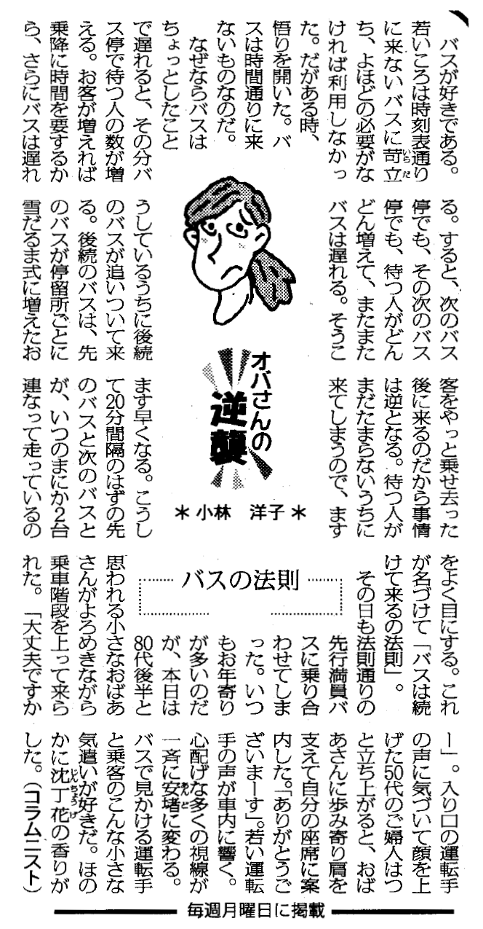
バスは続けてくるの法則
Ｑ 『オバさんの逆襲』（小林洋子・2002年3月4日・毎日新聞）を聴いて内容を100字以内に要約してください

Slide 8
バスは続けてくるの法則
バスが好きである．若いころは時刻表通りに来ないバスに苛立ち，よほどの必要がなければ利用しなかった．だがある時，悟りを開いた．バスは時間通りに来ないものなのだ．なぜならバスはちょっとしたことで遅れると，その分バス停で待つ人の数が増える．お客が増えれば乗降に時間を要するから，さらにバスは遅れる．すると，次のバス停でも，その次のバス停でも， 待つ人がどんどん増えて，またまたバスは遅れる．そうこうしているうちに後続のバスが追いついて来る．後続のバスは，先のバスが停留所ごとに雪だるま式に増えたお客をやっと乗せ去った後に来るのだから事情は逆となる．待つ人がまだたまらないうちに来てしまうので，ますます早くなる．こうして20分間隔のはずの先のバスと次のバスとが，いつのまにか2台連なって走っているのをよく目にする．これが名づけて「バスは続けて来るの法則」．その日も法則通りの先行満員バスに乗り合わせてしまった．いつもお年寄りが多いのだが，本日は80代後半と思われる小さなおばあさんがよろめきながら乗車階段を上って来られた．「大丈夫ですかー」．入り口の運転手の声に気づいて顔を上げた50代のご婦人はつと立ち上がると，おばあさんに歩み寄り，肩を支えて自分の座席に案内した．「ありがとうございまーす」．若い運転手の声が車内に響く．心配げな多くの視線が一斉に安堵に変わる．バスで見かける運転手と乗客のこんな小さな気遣いが好きだ．ほのかに沈丁花の香りがした．（コラムニスト）

Slide 9
バスは続けてくるの法則
Ｑ 『オバさんの逆襲』（小林洋子・2002年3月4日・毎日新聞）を聴いて内容を100字以内に要約してください
Ｑ 「バスは続けてくるの法則」を発見したのは誰ですか

Slide 10
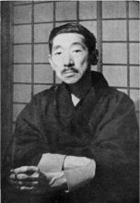
寺田寅彦「電車の混雑について」
寺田寅彦の随筆「萬華鏡」の中の『電車の混雑に就て（ついて）』に，「バスは続けてくるの法則」と本質的に同じアイデアが，より科学的な議論とともに述べられている（バスではなく路面電車についての話）
科学研究のオリジナリティの問題
底本：「寺田寅彦随筆集 第二巻」小宮豊隆編，
岩波文庫，岩波書店
1947（昭和22）年9月10日第1刷発行
1964（昭和39）年1月16日第22刷改版発行
1997（平成9）年5月6日第70刷発行
http://www.aozora.gr.jp/cards/000042/files/2449_11267.html
青空文庫 寺田寅彦
検索

Slide 11
寺田寅彦（1878-1935）
■ 研究上の業績としては、地球物理学関連のもの（潮汐の副振動の観測など）や、1913年に「X線の結晶透過」についての発表（結晶解析分野としては非常に初期の研究の一つ）を行っている。また、「金平糖の角の研究」や「ひび割れの研究」など、統計力学的な「形の物理学」分野での先駆的な研究も行っている。
■ 寅彦はいわゆる「理系」でありながら文学など文系の事象に造詣が深く、科学と文学を調和させた随筆を多く残している。その中には大陸移動説を先取りするような作品もある。「天災は忘れた頃にやってくる」は寅彦の言葉といわれるが、著書中にその文言はない。今日では、寅彦は自らの随筆を通じて文系と理系の融合を試みているという観点からの再評価も高まっている。
■ 漱石の元に集う弟子たちの中でも最古参に位置し、科学や西洋音楽など寅彦が得意とする分野では漱石が教えを請うこともあって、弟子ではなく対等の友人として扱われていたと思われるフシもあり、それは門弟との面会日だった木曜日以外にも夏目邸を訪問していたことなどから推察できる。そうしたこともあって、内田百間らの随筆で敬意を持って扱われている。
■ また『吾輩は猫である』の水島寒月や『三四郎』の野々宮宗八のモデルとも言われる。このことは漱石が寒月の扱いについて伺いをたてる手紙を書いていることや、帝大理学部の描写やそこで行われている実験が寅彦の案内で見学した体験に基づいていることからも裏付けられる。
■ 後に友人の大河内正敏に請われて入所した理化学研究所や他の研究所などでは、寅彦を慕って「門下生」となった人物が多く、その中には中谷宇吉郎（物理学者、随筆家）や坪井忠二（地球物理学者、随筆家）などがいる。

Slide 12
電車の混雑について（寺田寅彦）
■ 乗客が単位時間内に一つの停留所に集まって来る割合．．．だいたいにおいては．．．一定の平均値（たとえばｎ）．．．甲の電車が平均よりａ分だけ早く出た後に来た乙電車がｂ分だけおそく発車すると、乙電車は平均よりも n (a+b)人 だけ多くの人．．．
■ 乗客が多ければ多いほどこれは長くなる．．．乗り込みに要する時間は人数と共に増す．．．これは、言うまでもなくこの乙電車が次の停留所に着すべき時間を遅らせる．．．その結果はさらに循環的に、その次の停留所に着く時刻を遅らせる．．．この乙電車の混雑はだんだんに増すばかりである。
■ 最も簡単な理想的の場合だと、停車回数に等しい羃数（べきすう）で収容人数が増加するわけである．．．
（実験データもあり）

Slide 13
電車の混雑について（寺田寅彦）
■ 簡単にするため，1本まえの電車は定時で運行するものとする．
■ 乗客が単位時間内に一つの停留所に集まって来る割合を n 人/分 とし，ある電車が平均よりａ 分だけおそく発車すると、平均より
na 人
だけ乗り込む人数が増える．
■ ひとりあたりの乗り込みに要する時間を k 分/人 とすると，電車の発車の遅れは，
a + kna 分 （a が小さいとすれば，kna 分）
となるので，つぎの停留所における発車の遅れは，
kn(kna )＝ a (kn )²分
■ したがって，m 番目の停留所における発車の遅れは，
a (kn )^{m} 分

Slide 14
電車の混雑について（寺田寅彦）
■ 簡単にするため，1本まえの電車は定時で運行するものとする．
■ 乗客が単位時間内に一つの停留所に集まって来る割合を n 人/分 とし，ある電車が平均よりａ 分だけおそく発車すると、平均より
na 人
だけ乗り込む人数が増える．
■ ひとりあたりの乗り込みに要する時間を k 分/人 とすると，電車の発車の遅れは，
a + kna 分 （a が小さいとすれば，kna 分）
となるので，つぎの停留所における発車の遅れは，
kn(kna )＝ a (kn )²分
■ したがって，m 番目の停留所における発車の遅れは，
a (kn )^{m} 分

Slide 15
電車の混雑について（寺田寅彦）
■ 簡単にするため，1本まえの電車は定時で運行するものとする．
■ 乗客が単位時間内に一つの停留所に集まって来る割合を n 人/分 とし，ある電車が平均よりａ 分だけおそく発車すると、平均より
na 人
だけ乗り込む人数が増える．
■ ひとりあたりの乗り込みに要する時間を k 分/人 とすると，電車の発車の遅れは，
a + kna 分 （a が小さいとすれば，kna 分）
となるので，つぎの停留所における発車の遅れは，
kn(kna )＝ a (kn )²分
■ したがって，m 番目の停留所における発車の遅れは，
a (kn )^{m} 分

Slide 16
電車の混雑について（寺田寅彦）
■ 簡単にするため，1本まえの電車は定時で運行するものとする．
■ 乗客が単位時間内に一つの停留所に集まって来る割合を n 人/分 とし，ある電車が平均よりａ 分だけおそく発車すると、平均より
na 人
だけ乗り込む人数が増える．
■ ひとりあたりの乗り込みに要する時間を k 分/人 とすると，電車の発車の遅れは，
a + kna 分 （a が小さいとすれば，kna 分）
となるので，つぎの停留所における発車の遅れは，
kn(kna )＝ a (kn )²分
■ したがって，m 番目の停留所における発車の遅れは，
a (kn )^{m} 分

Slide 17
電車の混雑について（寺田寅彦）
■ 簡単にするため，1本まえの電車は定時で運行するものとする．
■ 乗客が単位時間内に一つの停留所に集まって来る割合を n 人/分 とし，ある電車が平均よりａ 分だけおそく発車すると、平均より
na 人
だけ乗り込む人数が増える．
■ ひとりあたりの乗り込みに要する時間を k 分/人 とすると，電車の発車の遅れは，
a + kna 分 （a が小さいとすれば，kna 分）
となるので，つぎの停留所における発車の遅れは，
kn(kna )＝ a (kn )²分
■ したがって，m 番目の停留所における発車の遅れは，
a (kn )^{m} 分

Slide 18
電車の混雑について（寺田寅彦）
■ 簡単にするため，1本まえの電車は定時で運行するものとする．
■ 乗客が単位時間内に一つの停留所に集まって来る割合を n 人/分 とし，ある電車が平均よりａ 分だけおそく発車すると、平均より
na 人
だけ乗り込む人数が増える．
■ ひとりあたりの乗り込みに要する時間を k 分/人 とすると，電車の発車の遅れは，
a + kna 分 （a が小さいとすれば，kna 分）
となるので，つぎの停留所における発車の遅れは，
kn(kna )＝ a (kn )²分
■ したがって，m 番目の停留所における発車の遅れは，
a (kn )^{m} 分

Slide 19
電車の混雑について（寺田寅彦）
■ 簡単にするため，1本まえの電車は定時で運行するものとする．
■ 乗客が単位時間内に一つの停留所に集まって来る割合を n 人/分 とし，ある電車が平均よりａ 分だけおそく発車すると、平均より
na 人
だけ乗り込む人数が増える．
■ ひとりあたりの乗り込みに要する時間を k 分/人 とすると，電車の発車の遅れは，
a + kna 分 （a が小さいとすれば，kna 分）
となるので，つぎの停留所における発車の遅れは，
kn(kna )＝ a (kn )²分
■ したがって，m 番目の停留所における発車の遅れは，
a (kn )^{m} 分

Slide 20
電車の混雑について（寺田寅彦）
■ m 番目の停留所における発車の遅れは，
a (kn )^{m} 分
であるから，m 番目の停留所において発車した後の車内の乗客は平均よりも，
a (kn )^{m} × n 人
多く，これは停留所数の べき乗 になっている．

Slide 21
研究者として必要なこと
研究環境・研究施設などがあるとして．．．
■ 基礎的な知識・基礎な技術
■ コミュニケーション能力（外国語［英語］能力ではない）
■ （やれない理由をさがすより）なんでもやってみる
■ 反射ではなく，論理でうたがう
■ 経験や知識のバイアスをさけ客観的に記録する（あとで見かえすことができるようにノートに書く）
■ わずかなちがいを見つけてその理由をかんがえる
■ 問題の本質について共通性を見いだす
■ ・・・・・

Slide 22
三冠王
野球における三冠王とはなんですか

Slide 23
野球における三冠王
打者の三冠（さんかん）とは，
首位打者・最多本塁打・最多打点
三冠を同時に達成した打者を三冠王（さんかんおう・英語では「Triple Crown」）とよぶ．これら以外の打撃タイトルは，
最多盗塁・最多安打・最高出塁率
投手の三冠として，
最優秀防御率・最多勝利・最多奪三振
さらに，以下の2つを合わせて五冠王（ごかんおう）とよぶ場合もある．
最高勝率・最多完封勝利
《ウィキペディア『三冠（野球）』を一部改変・追加》

Slide 24
日本のプロ野球における打者の三冠王
1938秋 中島治康（巨人）
1965 野村克也（南海）
1973 王貞治（巨人）
1974 王貞治（巨人）
1982 落合博満（ロッテ）
1984 ブーマー（阪急）
1985 バース（阪神）/落合博満（ロッテ）
1986 バース（阪神）/落合博満（ロッテ）
2004 松中信彦（ダイエー）
2022 村上宗隆（ヤクルト）
四冠王はいない（渡米前年のイチローが惜しかった・イースタンリーグでは1977年に庄司智久（巨人） ）・アメリカメジャーリーグでは，1967年以来2012年まで打者の三冠王がでなかった．

Slide 25
日本のプロ野球の投手の三/四/五冠王
過去にはほとんどが監督経験

Slide 26
三冠王
科学における三冠王とは何ですか
科学における記録などに名前が残る
（1）受賞：ノーベル賞
（2）式や反応，法則名
（3）単位名
（4）学会・学術雑誌名
（5）形容詞がある
科学における三冠王はだれですか
ニュートン（I. Newton）： 3
クーロン（C. Coulomb）： 3
ファラデー（M. Faraday）： 3/4
プランク（M. K. E. L. Planck）： 3
キュリー（M. Curie）： 3
ラザフォード（E. Rutherford）： 3
アインシュタイン（A. Einstein）： 3

Slide 27
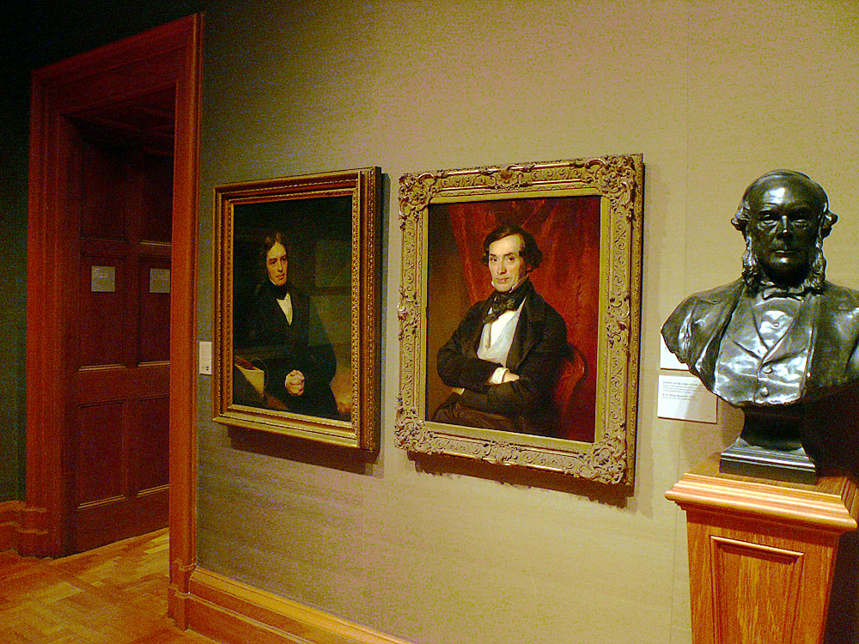

Slide 28
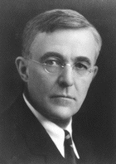
三冠王
科学における三冠王とは何ですか
科学における記録などに名前が残る
（1）受賞：ノーベル賞
（2）式や反応，法則名
（3）単位名
（4）学会・学術雑誌名
（5）形容詞がある
科学における三冠王はだれですか
科学における五冠王はだれですか
（1）1932年ノーベル化学賞
（2）ラングミュア式・ラングミュア＝ブロジェット膜・ルイス＝ラングミュアの理論
（3）langmuir = 1×10⁻⁶ torr s（露出の単位）
（4）Langmuir（アメリカ化学会の雑誌）
（5）Langmuirian（形容詞）
Irvin Langmuir（1881-1957）

Slide 29
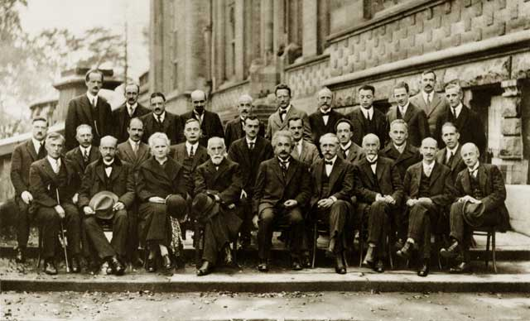
第5回ソルベー会議（1927年）
10
5
1
9
11
2
3
4
6
7
8
16
20
22
24
12
14
18
26
28
13
17
19
21
23
25
27
15
29
ソルベーとネルンスト（電気化学平衡に関するネルンストの式）が主催/ラングミュアはネルンストの弟子/ルイス－ラングミュアの四面体型原子模型

Slide 30
第5回ソルベー会議（1927年）
Schraedinger*
Heisenberg*
Pauli*
de Broglie*
Knudsen
Born*
Debye*
Bragg*
Dilac*
Compton*
Bohr*
Pranck*
Langmuir*
Langevin
Lorentz*
Einstein*
Curie**
ソルベーとネルンスト（電気化学平衡に関するネルンストの式）が主催/ラングミュアはネルンストの弟子/ルイス－ラングミュアの四面体型原子模型

Slide 31
電球が「切れる」とは
エジソンがつくったジェネラルエレクトリック（GE）では，タングステン（W）フィラメントをつかった電球を開発
タングステンは高融点のため，揮発しにくい
電球内の不純物によりフィラメントが「切れる」
タングステンフィラメントの電球が「切れる」のはなぜですか．

Slide 32
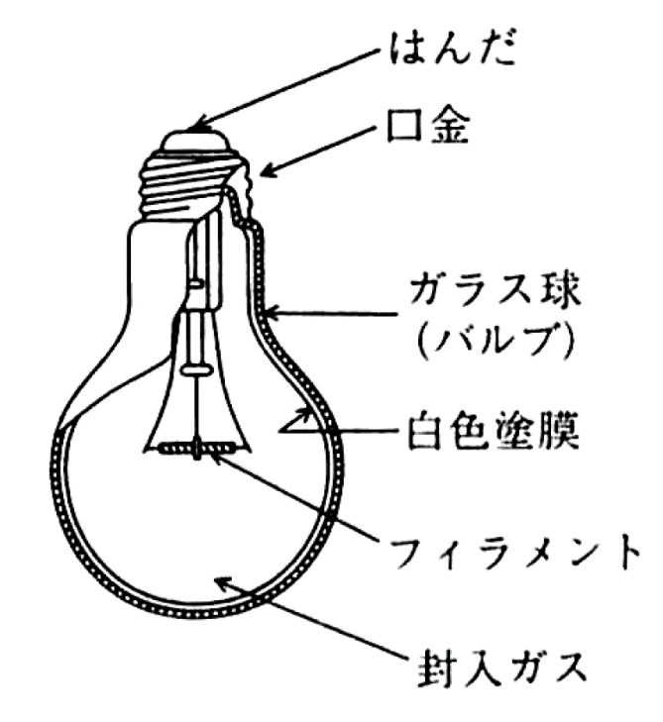
電球内の化学反応＝ラングミュアサイクル
水の吸着により酸化タングステン（低融点）と水素が生成
酸化タングステンは揮発してガラス面に付着
付着した酸化タングステンと水素が反応が反応して水が再生
W
H₂
WO₃
H₂O
WO₃
W

Slide 33
吸着現象についてのラングミュアの貢献
ラングミュアはジェネラルエレクトリック（GE）社で電球の研究
電球のタングステンフィラメントの消耗の問題
不純物をとりのぞくより，不活性ガスを充填した方がよい
気体の圧力と吸着量の関係についての考察
ラングミュア式を提唱
ほとんどの吸着現象に適用できる＝とくに液相吸着
理論的に導き出すことができる＝応用範囲がひろく，吸着をともなう化学反応（たとえば固体触媒反応）の説明に使える

Slide 34
ラングミュアの業績
多くの人が知りたかったことを
だれにでも理解できることばで
すっきりと説明した．
よく考えれば，
だれでもその結論に到達できる
だれが発見しても不思議ではなかった
なぁんだ，そうだったのか．．．
だから，みんなが
○○○た！
＝ オリジナル（original）

Slide 35
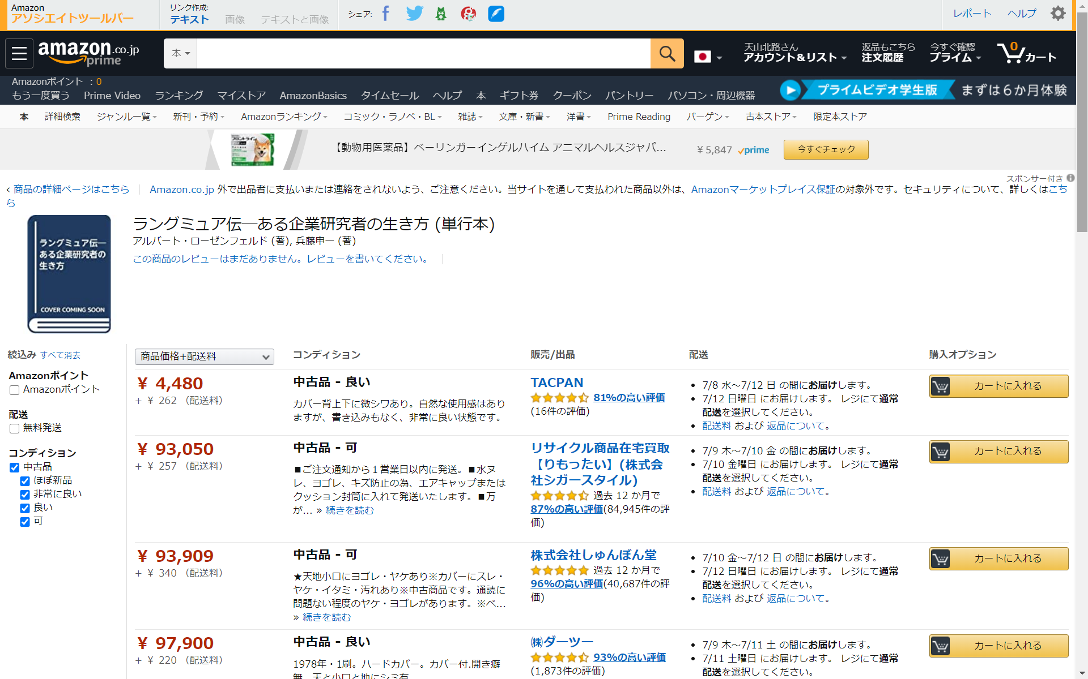
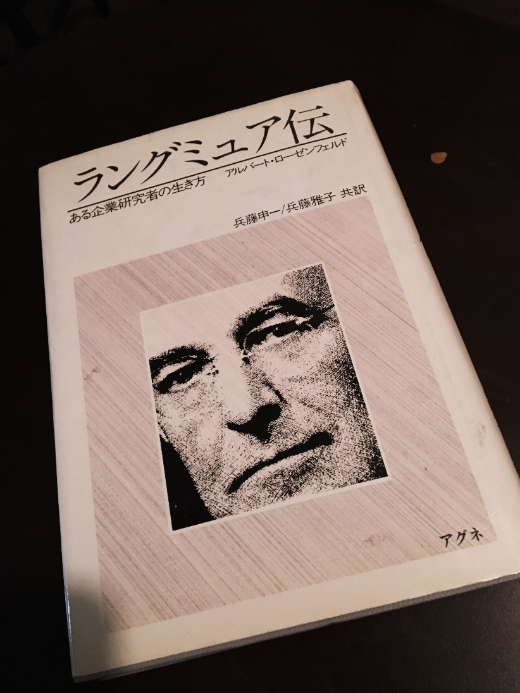

Slide 36
研究
y
■ 基礎研究と応用研究
■ 大学の研究と企業の研究
■ 価値のある研究と価値のない研究
■ 役にたつ研究と役にたたない研究
■ 目的のある研究と目的のない研究
■ 教育（学位：「研究」について授与される）と研究
■ 公的研究費をつかう研究とそうでない研究
O
x
オリジナリティ（originality）
独創性（「＝奇抜性・新規性」ではない）
《origin＝原点》
Q 研究にもとめられるものはなんですか．

